Slide 1





Niveau
2
Français
Période 1
Semaine 2 - Séance 2

Slide 2


Pour l’enseignant
Ce support est optimisé pour un visionnage en mode diaporama sur un écran d’ordinateur.

Slide 3
Pour l’enseignant
Orientations générales

Slide 4




Pour l’enseignant
Conventions pour l’usage des supports
Pages réservées à l’enseignant
Explications et consignes à dire aux élèves
Audio enregistré (déclenchement automatique)

Slide 5








Pour l’enseignant
Pictogrammes pour la gestion de la leçon.
Modelage.
Les élèves écoutent.
Questions directes.
L’enseignant désigne des élèves.
Dites-le en arabe.
Les élèves disent le mot en arabe.
Répétition chorale.
Toute la classe participe.
Lecture silencieuse.
Passage au tableau.
Un élève réalise la tâche.
Pratique autonome.
L’enseignant circule entre les rangs.
Observation.
Les élèves observent.

Slide 6



Pour l’enseignant
Matériel technique
PC + PPT
Pointeur
Projection ajustée
Matériel didactique
Ardoise

Slide 7


Pour l’enseignant
Exemples de projections bien ajustées

Slide 8
Pour l’enseignant
Organisation pédagogique

Slide 9
Pour l’enseignant
Organisation pédagogique
L'enseignement du français en 2ème année a pour objectif d'amener les élèves au palier 4 en lecture pour être capables de lire des mots avec des graphèmes complexes, ainsi qu'au niveau A1 à l’oral et à l’écrit, en compréhension et en production.
L’année scolaire est structurée en 5 périodes de 6 semaines. Les 5 premières semaines de chaque période sont dédiées à l’étude d’un thème, tandis que la sixième semaine est consacrée au rebrassage et à l’évaluation des compétences acquises.
La première période est réservée au rebrassage des apprentissages des années précédentes, selon une approche spiralaire, afin de consolider les bases requises pour les périodes suivantes.
Lors de cette première période, chaque séance suit une organisation commune autour de quatre activités clés : vocabulaire, outils de langue, lecture et écriture.
Période 1 : Rebrassage spiralaire
Période 2 : Ma classe
Période 3 : Ma famille et ma maison
Période 4 : Mon corps et mon alimentation
Période 5 : Ma journée

Slide 10
Programme de la semaine

Slide 11
Pour l’enseignant
Contenus de la semaine 2
Séance 1
Séance 4
C’est quoi ? Qu’est-ce que c’est ?
C’est / Ce n’est pas
C’est quel jour, aujourd’hui ?
Aujourd’hui / demain
Séance 2
Séance 5
Est-ce que tu as … ?
Oui / Non J’ai / Je n’ai pas
Tu fais quoi en classe ?
Oui/Non Je fais/ Je ne fais pas
Séance 3
Séance 6
Il y a quoi dans… ?
Dans … il y a …
Révision de la semaine

Slide 12
Pour l’enseignant
Séance 2
1. Rituels
2. Vocabulaire
trousse – crayon – ciseaux – crayons de couleur - cahier – feuille
3. Outils de langue
Est-ce que tu as … ?
Oui / Non J’ai / Je n’ai pas
4. Écriture
Copie et dictée de mots simples

Slide 13


Pour l’enseignant
Objectifs des rituels
Lire des lettres.
Lire des mots simples.

Slide 14

Bonjour les enfants. Nous allons commencer une nouvelle leçon de français.

Slide 15
1. Rituels | 2. Vocabulaire | 3. Outils de langue | 4. Écriture
Je vais lire les lettres. Répétez après moi.
a i o e é u ou
b c d f g h j

Slide 16
1. Rituels | 2. Vocabulaire | 3. Outils de langue | 4. Écriture
Qui veut lire les lettres ?
a i o e é u ou
b c d f g h j

Slide 17
1. Rituels | 2. Vocabulaire | 3. Outils de langue | 4. Écriture
Je vais lire les lettres. Répétez après moi.
k l m n p q r
s t v w x y z

Slide 18
1. Rituels | 2. Vocabulaire | 3. Outils de langue | 4. Écriture
Qui veut lire les lettres ?
k l m n p q r
s t v w x y z

Slide 19
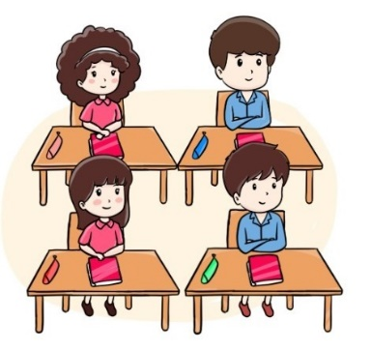
1. Rituels | 2. Vocabulaire | 3. Outils de langue | 4. Écriture
Lisez silencieusement les mots suivants.
Lola lit vélo loup école

Slide 20
1. Rituels | 2. Vocabulaire | 3. Outils de langue | 4. Écriture
Qui veut lire les mots ?
Lola lit vélo loup école

Slide 21
Pour l’enseignant
Séance 2
1. Rituels
2. Vocabulaire
trousse – crayon – ciseaux – crayons de couleur - cahier – feuille
3. Outils de langue
Est-ce que tu as … ?
Oui / Non J’ai / Je n’ai pas
4. Écriture
Copie et dictée de mots simples

Slide 22
Pour l’enseignant
Objectifs de l’activité
Comprendre et produire des mots de vocabulaire :
trousse – crayon – ciseaux – crayons de couleur - cahier – feuille

Slide 23
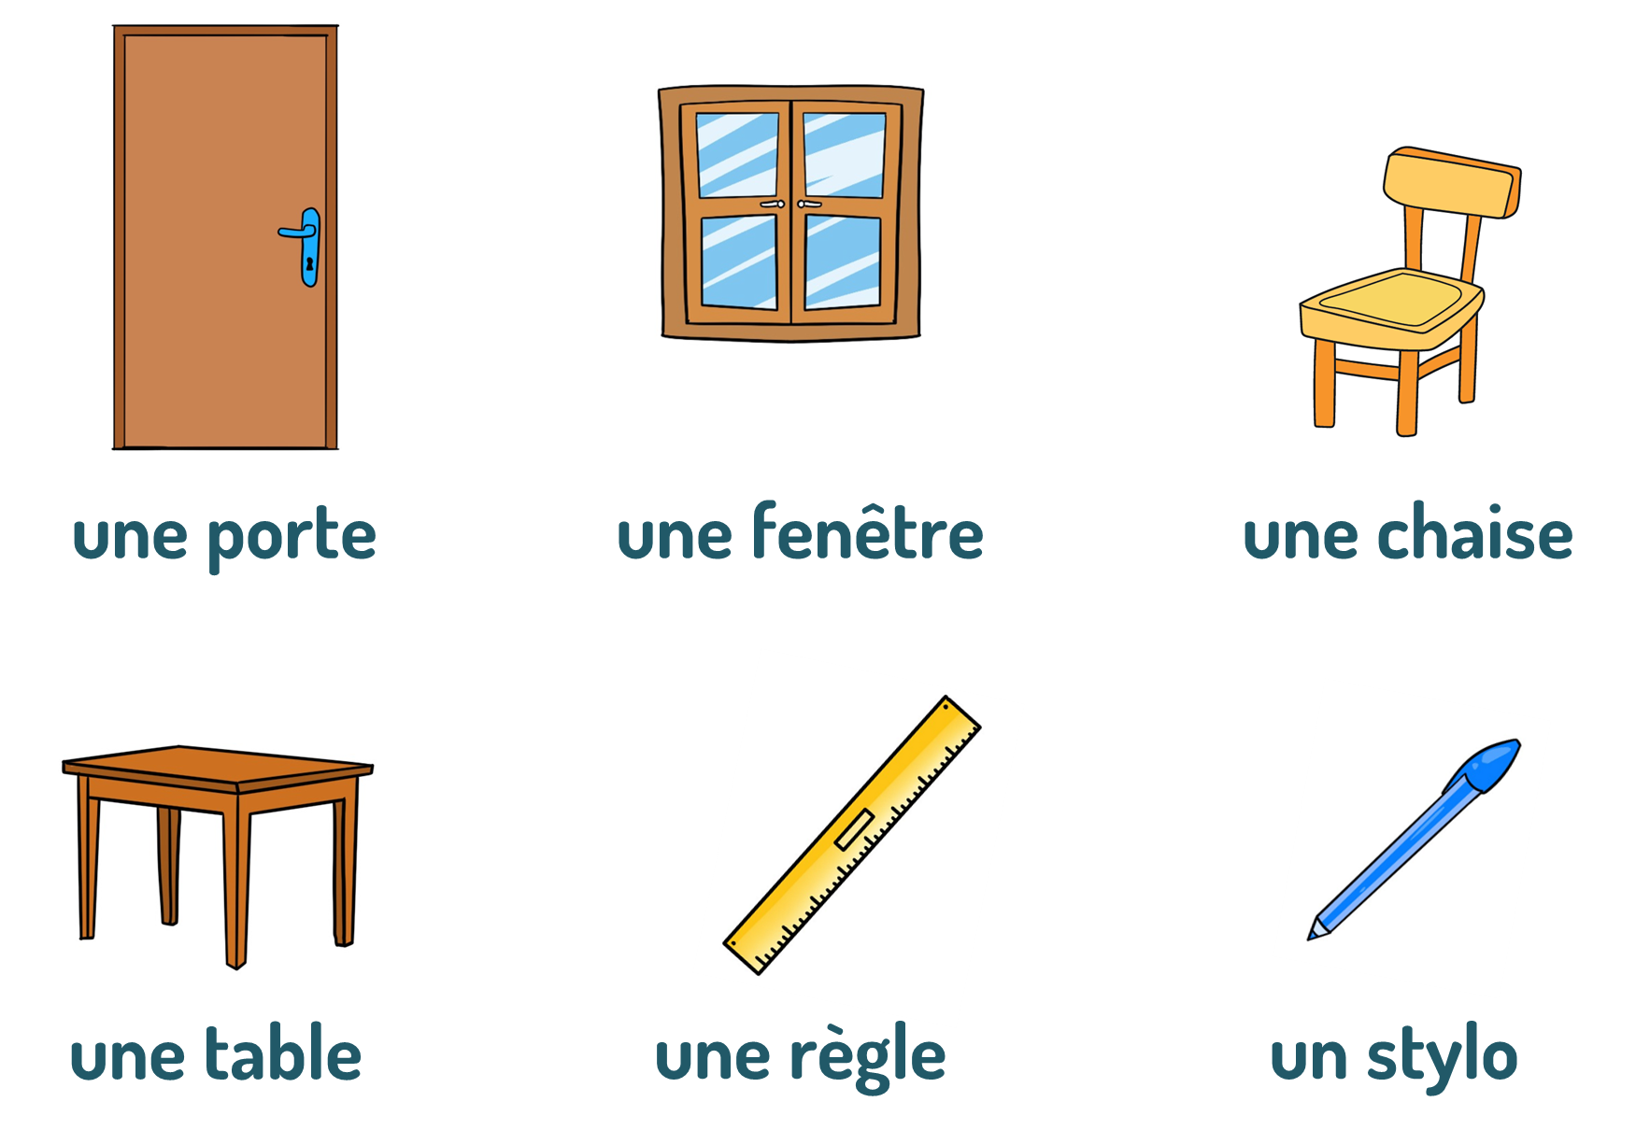
1. Rituels | 2. Vocabulaire | 3. Outils de langue | 4. Écriture
Nous avons vu ces mots lors de la séance précédente.
Répétons ensemble

Slide 24
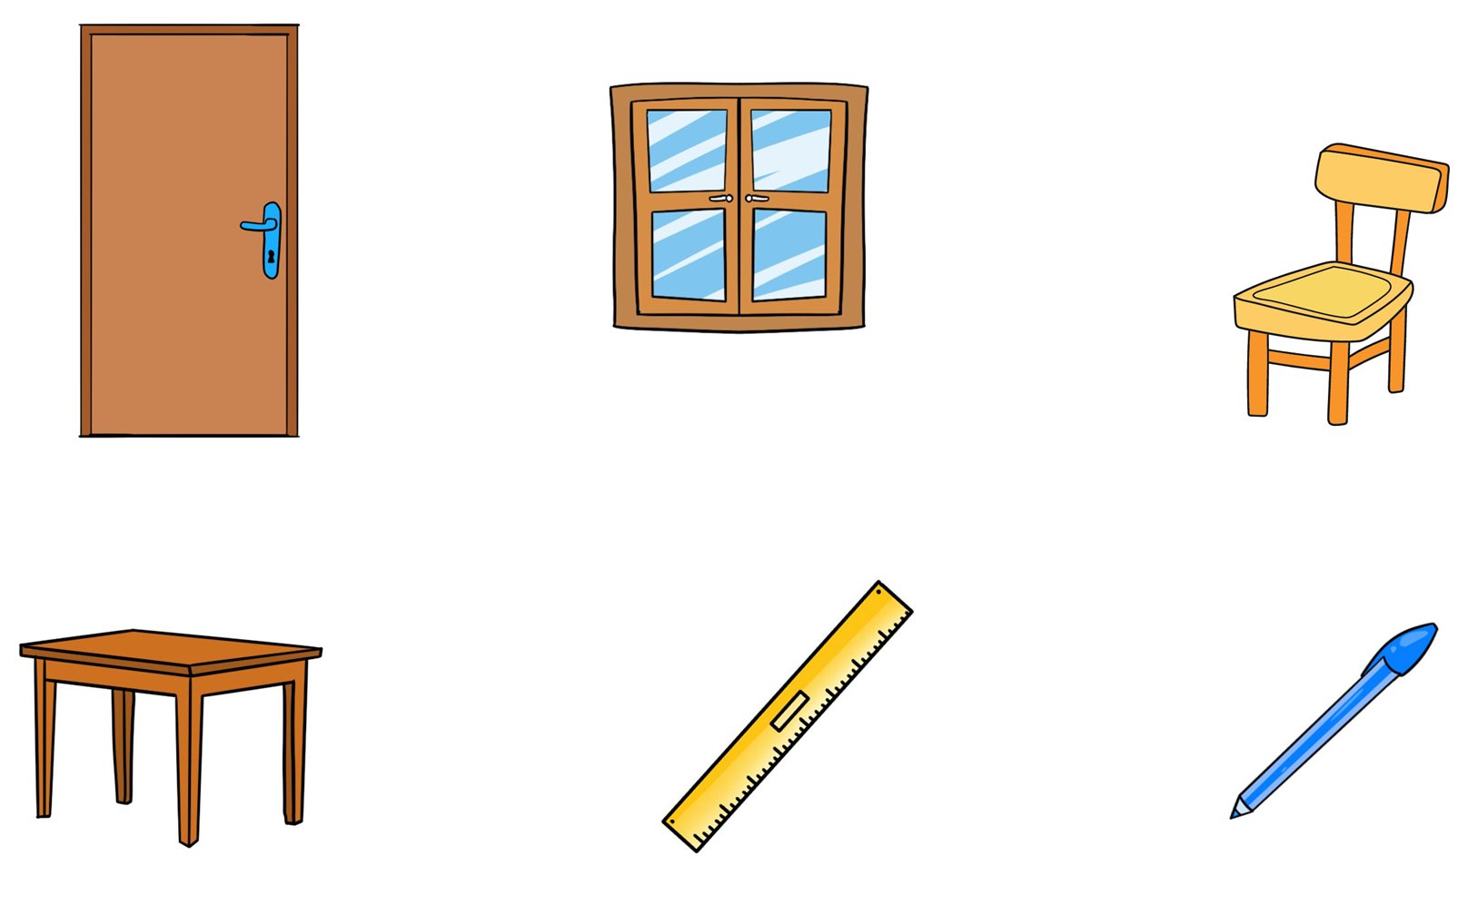
1. Rituels | 2. Vocabulaire | 3. Outils de langue | 4. Écriture
Pour chaque image, je vais désigner un élève pour dire le mot.
C’est quel mot ?

Slide 25

1. Rituels | 2. Vocabulaire | 3. Outils de langue | 4. Écriture
Soyez attentifs ! Nous allons apprendre de nouveaux mots en français.

Slide 26

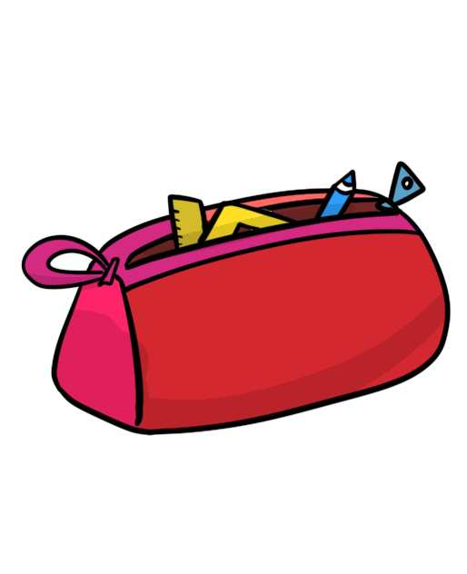
1. Rituels | 2. Vocabulaire | 3. Outils de langue | 4. Écriture
C’est quoi ? Dites le mot en arabe ou en français.

Slide 27

1. Rituels | 2. Vocabulaire | 3. Outils de langue | 4. Écriture
Une trousse.
Qui veut répéter?
une trousse

Slide 28

1. Rituels | 2. Vocabulaire | 3. Outils de langue | 4. Écriture
C’est quoi ? Dites le mot en arabe ou en français.

Slide 29
1. Rituels | 2. Vocabulaire | 3. Outils de langue | 4. Écriture
Un crayon.
Qui veut répéter?
un crayon

Slide 30


1. Rituels | 2. Vocabulaire | 3. Outils de langue | 4. Écriture
C’est quoi ? Dites le mot en arabe ou en français.

Slide 31
1. Rituels | 2. Vocabulaire | 3. Outils de langue | 4. Écriture
Des ciseaux.
Qui veut répéter?
des ciseaux

Slide 32

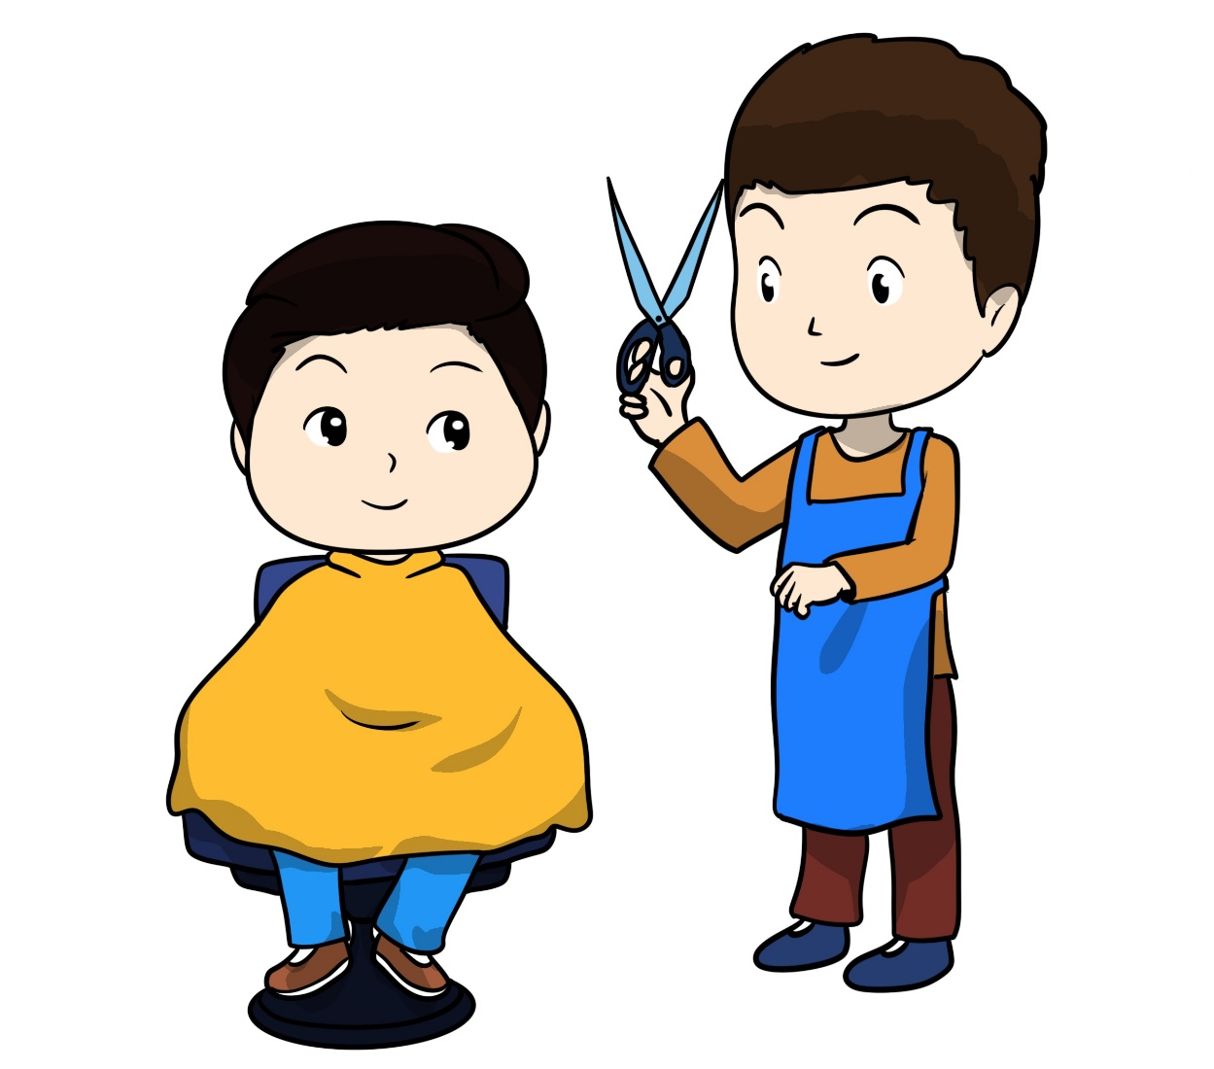
1. Rituels | 2. Vocabulaire | 3. Outils de langue | 4. Écriture
Le coiffeur a des ciseaux.
Qui veut répéter?
Le coiffeur a des ciseaux.

Slide 33

1. Rituels | 2. Vocabulaire | 3. Outils de langue | 4. Écriture
C’est quoi ? Dites le mot en arabe ou en français.

Slide 34
1. Rituels | 2. Vocabulaire | 3. Outils de langue | 4. Écriture
Des crayons de couleur
Qui veut répéter?
des crayons de couleur

Slide 35
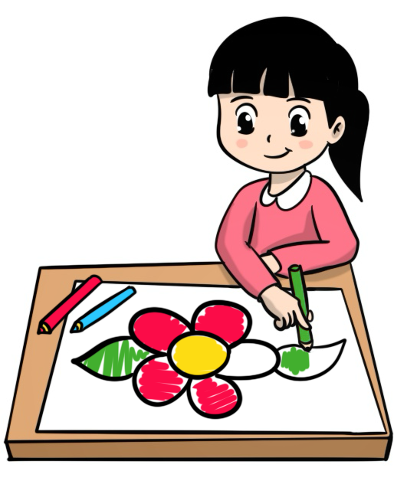
1. Rituels | 2. Vocabulaire | 3. Outils de langue | 4. Écriture
Je dessine avec des crayons de couleur.
Qui veut répéter?
Je dessine avec des crayons de couleur.

Slide 36

1. Rituels | 2. Vocabulaire | 3. Outils de langue | 4. Écriture
C’est quoi ? Dites le mot en arabe ou en français.

Slide 37
1. Rituels | 2. Vocabulaire | 3. Outils de langue | 4. Écriture
Un cahier.
Qui veut répéter?
un cahier

Slide 38

1. Rituels | 2. Vocabulaire | 3. Outils de langue | 4. Écriture
C’est une feuille.
Qui veut répéter?
une feuille

Slide 39
1. Rituels | 2. Vocabulaire | 3. Outils de langue | 4. Écriture
C’est quoi une feuille en arabe ?

Slide 40
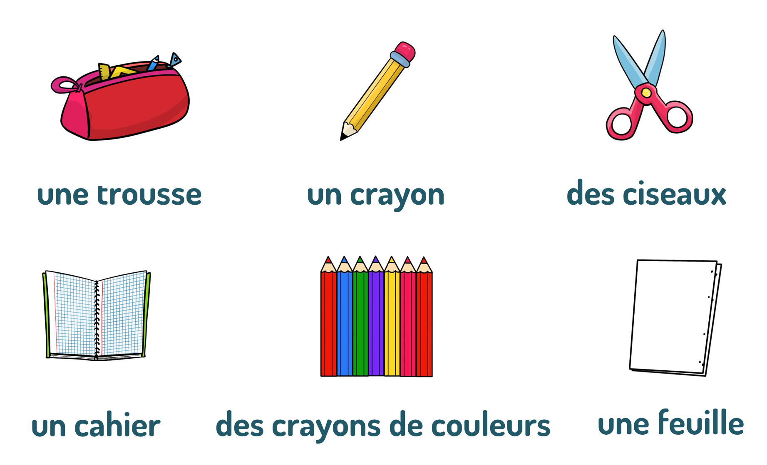
1. Rituels | 2. Vocabulaire | 3. Outils de langue | 4. Écriture
Répétons ensemble les mots.

Slide 41




1. Rituels | 2. Vocabulaire | 3. Outils de langue | 4. Écriture
Pour chaque image, je vais désigner un élève pour dire le mot.
C’est quel mot ?

Slide 42
Pour l’enseignant
Séance 2
1. Rituels
2. Vocabulaire
trousse – crayon – ciseaux – crayons de couleur - cahier – feuille
3. Outils de langue
Est-ce que tu as … ?
Oui / Non J’ai / Je n’ai pas
4. Écriture
Copie et dictée de mots simples

Slide 43
Pour l’enseignant
Objectifs de l’activité
S’approprier l’acte de parole :
Est-ce que tu as … ?
Utiliser des outils de langue :
Oui/Non – J’ai / Je n’ai pas

Slide 44



1. Rituels | 2. Vocabulaire | 3. Outils de langue | 4. Écriture
C’est Karim et Rita.

Slide 45

1. Rituels | 2. Vocabulaire | 3. Outils de langue | 4. Écriture
Rita dit « Est-ce que tu as une trousse ?».
Qui veut répéter ?
Est-ce que tu as une trousse ?

Slide 46
1. Rituels | 2. Vocabulaire | 3. Outils de langue | 4. Écriture
Que signifie « Est-ce que tu as une trousse ?» en arabe ?
Est-ce que tu as une trousse ?

Slide 47


1. Rituels | 2. Vocabulaire | 3. Outils de langue | 4. Écriture
Karim dit « Oui, j’ai une trousse. »
Qui veut répéter ?
Oui, j’ai une trousse ?

Slide 48
1. Rituels | 2. Vocabulaire | 3. Outils de langue | 4. Écriture
Que signifie « Oui, j’ai une trousse. » en arabe ?
Oui, j’ai une trousse ?

Slide 49

1. Rituels | 2. Vocabulaire | 3. Outils de langue | 4. Écriture
Karim dit « est-ce que tu as un crayon ? »
Qui veut répéter ?
Est-ce que tu as un crayon ?

Slide 50
1. Rituels | 2. Vocabulaire | 3. Outils de langue | 4. Écriture
Que signifie « Est-ce que tu as un crayon ?» en arabe ?
Est-ce que tu as un crayon ?

Slide 51
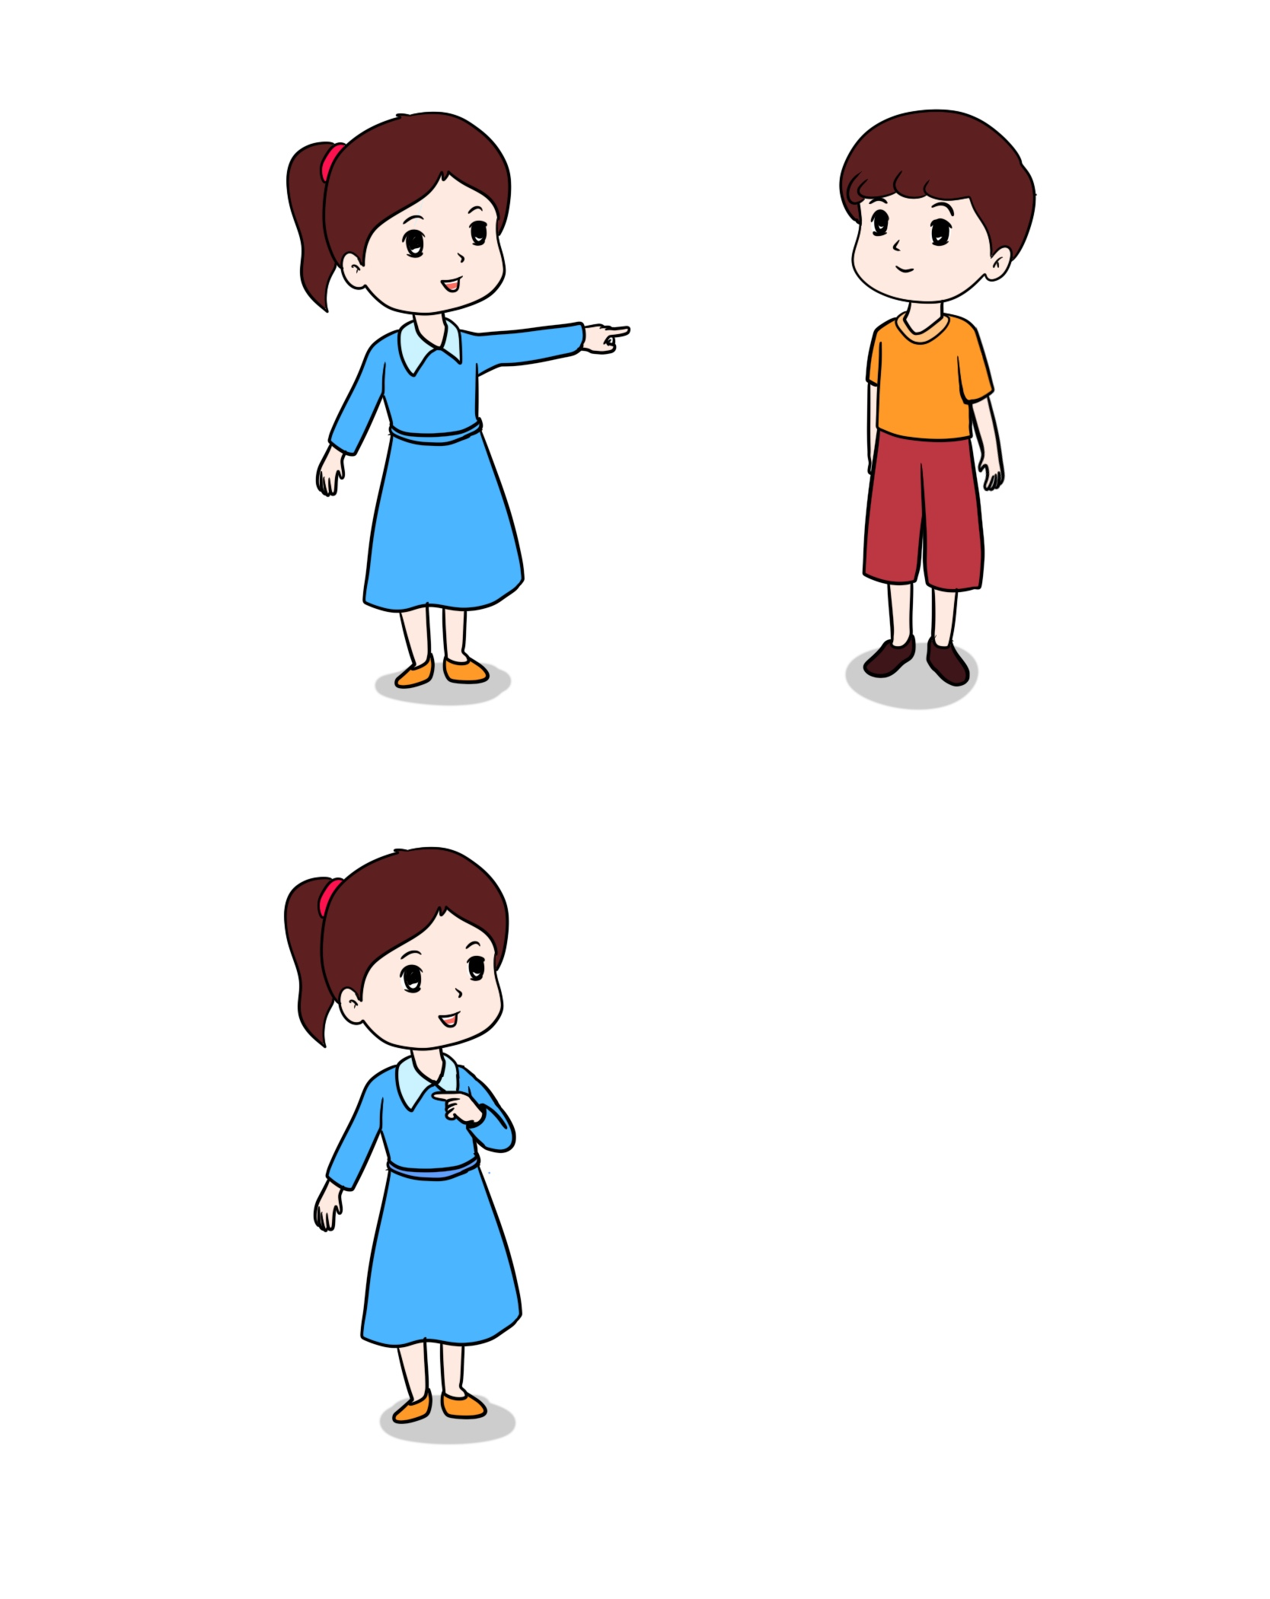

1. Rituels | 2. Vocabulaire | 3. Outils de langue | 4. Écriture
Rita dit « Non, je n’ai pas de crayon. ».
Qui veut répéter ?
Non, je n’ai pas de crayon.

Slide 52
1. Rituels | 2. Vocabulaire | 3. Outils de langue | 4. Écriture
Que signifie « Non, je n’ai pas de crayon. » en arabe ?
Non, je n’ai pas de crayon.

Slide 53
1. Rituels | 2. Vocabulaire | 3. Outils de langue | 4. Écriture
A retenir ! Oui j’ai / Non je n’ai pas .
Répétez.
Oui, j’ai
Non, je n’ai pas

Slide 54

1. Rituels | 2. Vocabulaire | 3. Outils de langue | 4. Écriture
Est-ce que tu as une trousse ?
Qui veut répondre avec une phrase ?

Slide 55

1. Rituels | 2. Vocabulaire | 3. Outils de langue | 4. Écriture
Est-ce que tu as un stylo ?
Qui veut répondre avec une phrase ?

Slide 56

1. Rituels | 2. Vocabulaire | 3. Outils de langue | 4. Écriture
Est-ce que tu as des ciseaux ?
Qui veut répondre avec une phrase ?

Slide 57
Pour l’enseignant
Séance 2
1. Rituels
2. Vocabulaire
trousse – crayon – ciseaux – crayons de couleur - cahier – feuille
3. Outils de langue
Est-ce que tu as … ?
Oui / Non J’ai / Je n’ai pas
4. Écriture
Copie et dictée de mots simples

Slide 58
Pour l’enseignant
Objectifs de l’activité
Copier des mots simples.
Écrire sous dictée des mots simples.

Slide 59


1. Rituels | 2. Vocabulaire | 3. Outils de langue | 4. Écriture
Prenez vos ardoises.

Slide 60

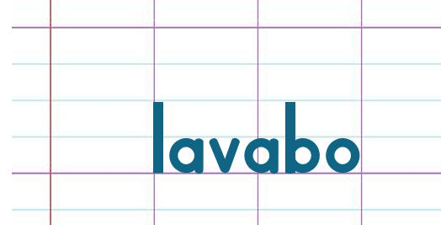
1. Rituels | 2. Vocabulaire | 3. Outils de langue | 4. Écriture
Regardez comment j’écris « lavabo » au tableau.

Slide 61

1. Rituels | 2. Vocabulaire | 3. Outils de langue | 4. Écriture
Copiez « lavabo » sur vos ardoises.

Slide 62

1. Rituels | 2. Vocabulaire | 3. Outils de langue | 4. Écriture
Levez les ardoises.

Slide 63
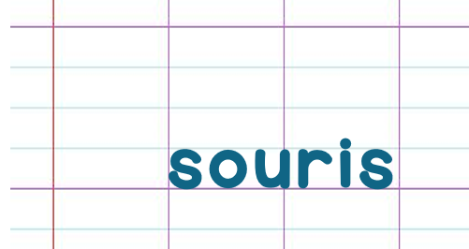
1. Rituels | 2. Vocabulaire | 3. Outils de langue | 4. Écriture
Regardez comment j’écris « souris » au tableau.

Slide 64
1. Rituels | 2. Vocabulaire | 3. Outils de langue | 4. Écriture
Copiez « souris » sur vos ardoises.

Slide 65
1. Rituels | 2. Vocabulaire | 3. Outils de langue | 4. Écriture
Levez les ardoises.

Slide 66
1. Rituels | 2. Vocabulaire | 3. Outils de langue | 4. Écriture
Nous allons faire une dictée. Écrivez le mot « vélo ». Je répète « vélo ».

Slide 67
1. Rituels | 2. Vocabulaire | 3. Outils de langue | 4. Écriture
Levez les ardoises.

Slide 68
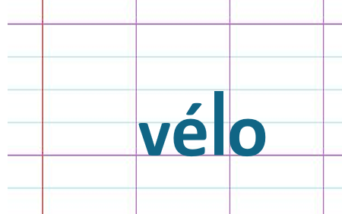
1. Rituels | 2. Vocabulaire | 3. Outils de langue | 4. Écriture
Corrigez. vélo.

Slide 69

C’est le moment de l’étoile.
Le gagnant de l’étoile est : [nom de l’élève]
Moment de l’étoile

Slide 70




Qui peut me dire pourquoi [prénom] a obtenu l’étoile ?

Slide 71
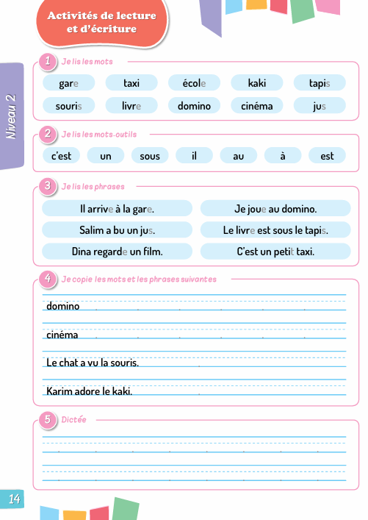

La leçon est terminée !
À la maison, faites les exercices d’écriture de la page 14.
2

Slide 72
Au revoir !

